Slide 1


Slide 2



Slide 3


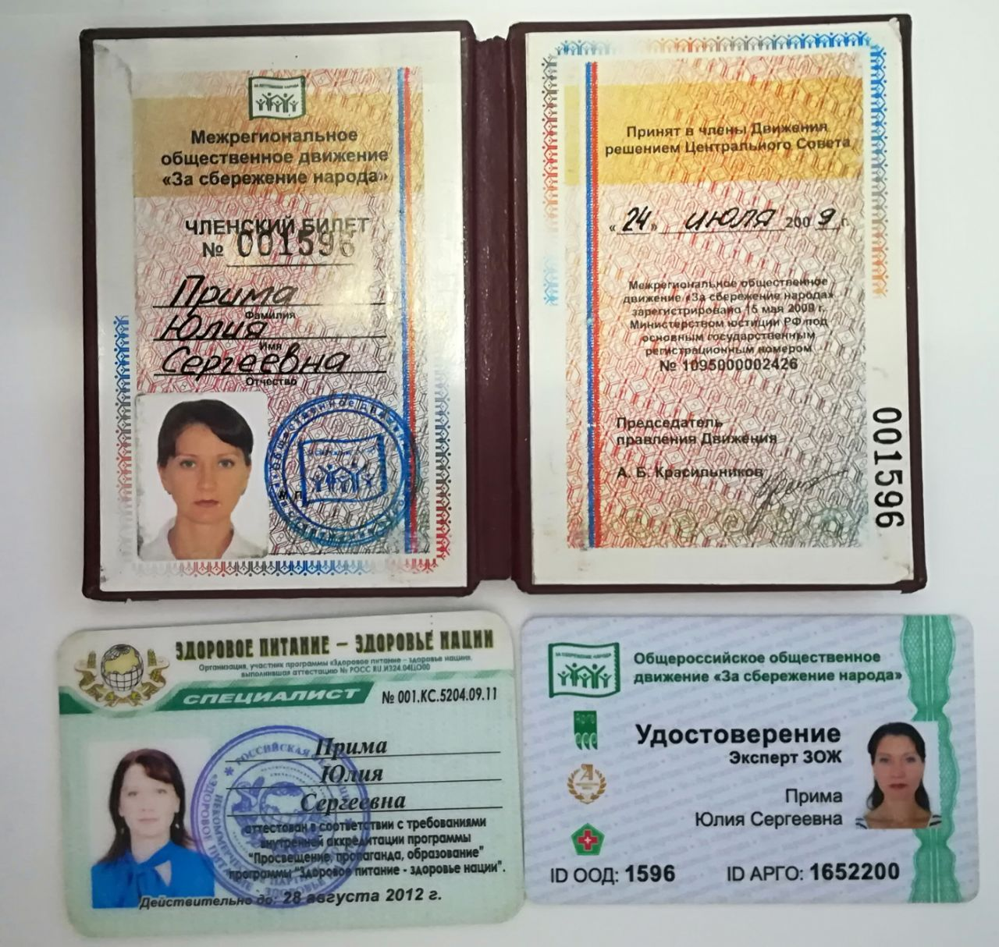


Концепция «ЗДОРОВЬЯ» и статусность Арго – как бизнес инструменты

Slide 4

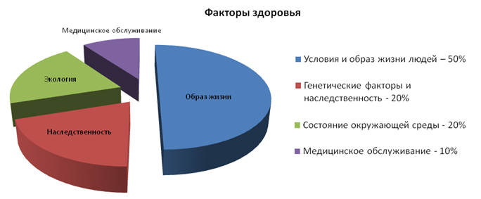
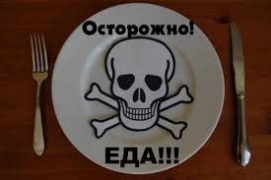
Быть здоровым выгодно?
Стандартная модель поведения: «Страусиная политика» - болезнь- хождение по врачам
Так может быть нужно влиять на причины, а не на следствия?
По большому счету на здоровье человека влияют три причины:
1 Избыток вредностей !
2 Хронические дефициты нужных веществ !
3 Стрессы!

Slide 5


Устранение причин заболеваний 1. Избытка вредных веществ. Детоксикация организма (очищение) Ограничение поступления химии (цеолитовые фильтры Арго, быт без агрессивной химии) Паразитозы. («Генеральная уборка в организме») 2. Поставка необходимых веществ (НАТУРАЛЬНЫХ витаминов, минералов, незаменимых амино кислот – белка и жирных кислот- омег)

Slide 6
Готовые полугодичные программы оздоровления при различных отклонениях в состоянии здоровья
Сахарный диабет
Гипертония и ССЗ
Ожирение и снижение веса
Женское здоровье (миома, мастопатия, эндометриоз)
Мужское здоровье (поддержка ССС и моче-половой системы, профилактика аденомы)
Опорно-двигательный аппарат и суставы
Антиакне или чистая кожа
Реабилитация после химии и лучевой терапии
Синдром хронической усталости
Детское здоровье, иммунитет
Репродуктивная программа для будущих мам и пап

Slide 7


Тема детского здоровья- одно из важнейших направлений в работе
Низкий иммунитет детей дошкольного возраста- проблема номер 1 для родителя.
Используя детскую программу мы оздоровили сотни детей. Самые яркие истории-отзывы наших мам выкладываем на наш канал «АРГО-ЗДОРОВЬЕ НАЦИИ»

Slide 8

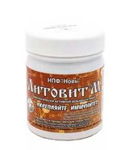
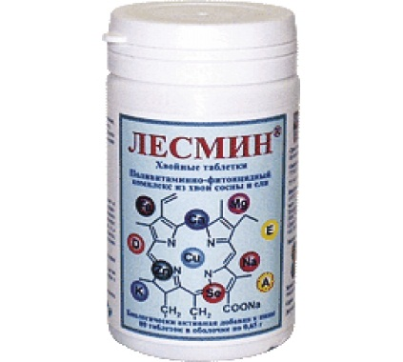
Проект «Здоровое поколение с Арго»
За три года в нашей структуре родилось более 35 детей, с использованием репродуктивной программы. Всем детям при рождении поставили 9 по шкале Апгар
Это наш вклад в будущее!

Slide 9





Социальные сети как инструмент работы
Как инструмент информирования потребителей –участников Арго (акции, новости, новинки, ссылки на лекции)
Как инструмент общения и информирования в группе Арго-бизнес для партнеров (ссылки на тренинги, лекции, аудио книги, развивающие бизнес мышление; задания партнерам; обсуждения мероприятий)
Как инструмент поиска новых партнеров и потребителей.

Slide 10
Два типа страниц
1- личная , где выкладываем посты о нашем бизнесе , стиле жизни, отзывы о наших мероприятиях
#ЛидерыАрго #Арго21год
#МойБизнесАрго
2- обезличенная страница «Арго для здоровья», «Российское потребительское общество», «за сбережение народа».
Два типа публикаций: продукт – его свойства и проблема- решение через продукт. Хороший обучающий инструмент для новичков!
Дружба структурами в сетях формирует общее информационное пространство, выгодное всем!!!

Slide 11

Будущее-это не то, куда мы идем , а то, что мы создаем. Дороги следует не искать, а строить. Сам процесс строительства меняет как самого творца, так и его судьбу.
Джон Шаар.

Slide 12


